Slide 1



Nové modulové výukové a inovativní programy - zvýšení kvality ve vzdělávání
INVESTICE DO ROZVOJE VZDĚLÁVÁNÍ
CZ.1.07/1.1.10/01.0063
Tento projekt je spolufinancován Evropským sociálním fondem a státním rozpočtem ČR

Slide 2
Stoletá válka
Dějepis, 7.ročník
Mgr. L. Šnorková

Slide 3
Počátek 14.století: Francie nejmocnější stát západní Evropy
Na jejím území anglické državy
Anglie se také zajímá o hrabství Flandry (velmi bohaté, výroba sukna, vlna se sem dováží z Anglie)
Roku 1337 počátek války o Flandry
Boje trvají přes sto let –“stoletá válka“
Vítězství se střídají na obou stranách

Slide 4
Počátky války
V prvních vítězstvích se proslavili angličtí lučištníci
V bitvě u Kresčaku padl i český král …………..
Francie je pustošena- rolnické povstání, lidové bouře v Paříži
Francouzi mění taktiku, uzavírají se v nedobytných hradech, podnikají drobné výpady

Slide 5
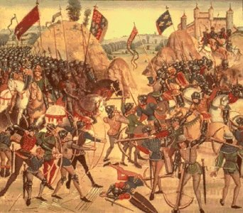
Přečti si text z dobové kroniky

Slide 6
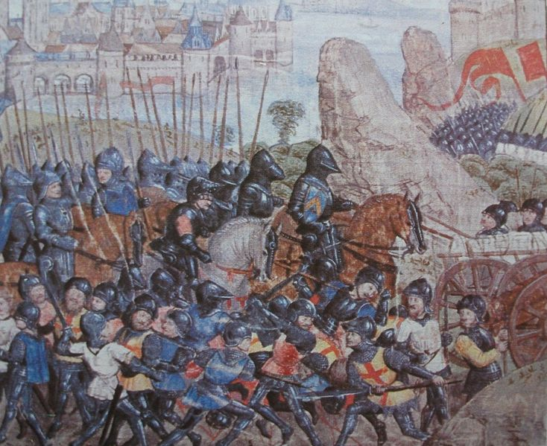
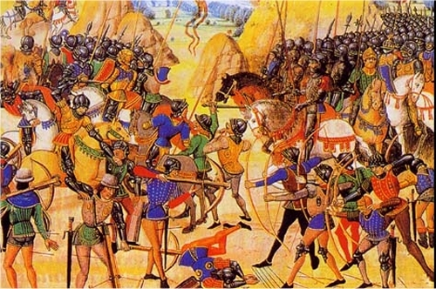

Slide 7
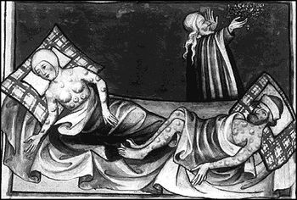
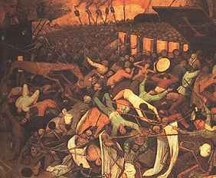
Černá smrt
Hlíznatý mor roku 1348
Vysoké horečky a bolesti, po čtyřech dnech smrt
Ve městech zemřela až třetina obyvatel

Slide 8
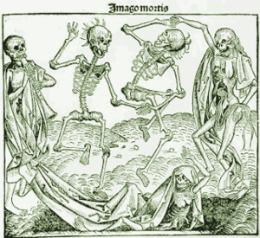
Obraz smrti

Slide 9
Zvrat ve válce
V těžké době se ve Francii objevila chudá dívka Jana z Arku
Postavila se do čela vojska a vyhnala Angličany od města Orléans a dobyla staré korunovační město Remeš
Brzy se dostává do anglického zajetí a je upálena jako čarodějnice
Její smrt vyprovokovala Francouze k většímu úsilí a zisku mnoha vítězství

Slide 10
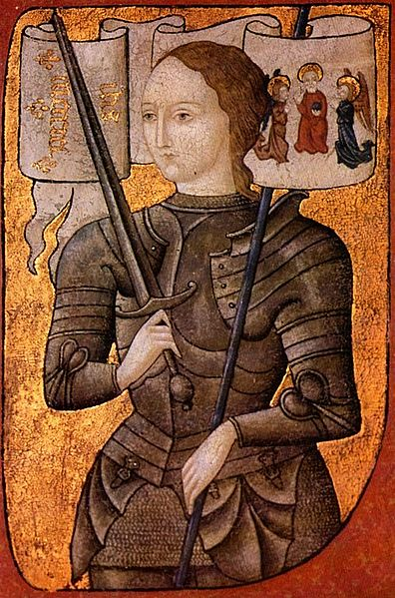
Johanka z Arku

Slide 11
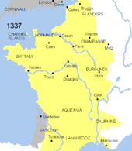
Vývoj stoleté války
Francouzi: žlutá; Agličané: šedá; Burgunďané: tmavě šedá.

Slide 12
Konec války píseň Válka růží
Roku 1453 konečné francouzské vítězství
Angličanům zůstal jen přístav Calais

Slide 13
Už rozplynul se hustý dým,
derry down, hej, down-a-down,
nad ztichlým polem válečným,
derry down,
jen ticho stojí kolkolem
a vítěz plení vlastní zem,
je válka růží, down,
derry, derry, derry down-a-down.
Nečekej soucit od rváče,
derry down, hej, down-a-down,
kdo zabíjí ten nepláče,
derry down,
na těle mrtvé krajiny
se mečem píšou dějiny,
je válka růží,down, derry, derry, derry down, a-down.
Dva erby, dvojí korouhev,
derry down, hej, down-a-down,
dva rody živí jeden hněv, derry down,
kdo změří, kam se nahnul trůn,
zda k Yorkům nebo k Lancastrům,
je válka růží,
down, derry, derry, derry down, a-down.
Dva erby, dvojí korouhev,
derry down, hej, down-a-down,
však hlína pije jednu krev,
derry down,
ať ten či druhý přežije,
vždy nejvíc ztratí Anglie,
je válka růží,
down, derry, derry, derry down, a-down

Slide 14
Dva erby, dvojí korouhev,
derry down, hej, down-a-down,
dva rody živí jeden hněv, derry down,
kdo změří, kam se nahnul trůn,
zda k Yorkům nebo k Lancastrům,
je válka růží,
down, derry, derry, derry down, a-down.
Dva erby, dvojí korouhev,
derry down, hej, down-a-down,
však hlína pije jednu krev,
derry down,
ať ten či druhý přežije,
vždy nejvíc ztratí Anglie,
je válka růží,
down, derry, derry, derry down, a-down

Slide 15
zdroje
http://cs.wikipedia.org/wiki/Stolet%C3%A1_v%C3%A1lka
http://www.google.cz/images?hl=cs&rlz=1T4ACAW_csCZ408CZ416&q=stolet%C3%A1+v%C3%A1lka&um=1&ie=UTF-8&source=og&sa=N&tab=wi&biw=1003&bih=403

